Slide 1
“RESCATANDO TU VALOR/
OLIMPIADAS DE ESPERANZA”
ESCUELA SABÁTICA
IGLESIA ADVENTISTA DEL 7° DÍA

Slide 2
PROPÓSITO
Motivar a los asistentes a participar de los programas sugeridos este año para las damas y niños de nuestra iglesia.

Slide 3
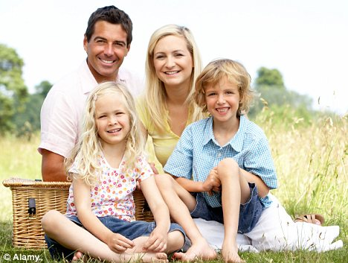
SERVICIO DE CANTO
#596 “EDIFICAMOS FAMILIAS”, #601 “CUANDO LEO EN LA BIBLIA”, #602 “ES EL AMOR DIVINO”

Slide 4
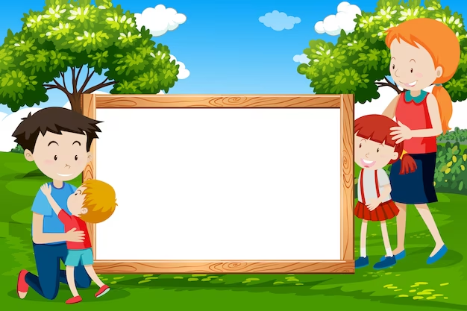
En este día especial nos hemos congregado para adorar a Dios y para iniciar
Los Ministerios de la mujer y Ministerio Infantil en sus respectivos programas para este año 2024. Gracias
por estar con nosotros y recibir a las diferentes delegaciones que nos representan en ambos
ministerios.

Slide 5
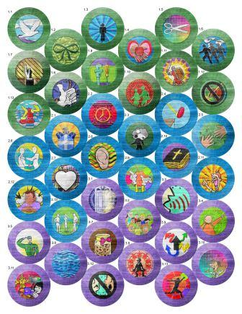
Recibamos con mucho júbilo a la delegación de atletas de las “Olimpiadas de Esperanza” que
encabeza su director (a): ______________
Los atletas que estamos viendo desfilar se han preparado en un entrenamiento especial de la FE y el AMOR, y ellos
han salido triunfantes en las diferentes áreas por eso portan muy felices sus medallas.

Slide 6
Con el mismo entusiasmo que hemos recibido a nuestra delegación de Atletas, recibamos a
continuación a un grupo de damas que también representan a todas aquellas que participaron y se
propusieron bajo la influencia del Espíritu Santo, Rescatar su Misión; como ven, portan su distinguido
botón que recibieron por el esfuerzo que realizaron durante un año para llevar a cabo en su vida, su
familia y su comunidad, la Misión que Dios les ha encomendado. Y al frente de ellas viene su directora: ___________

Slide 7
Saludamos a ambos ministerios y con esta entrada especial comenzamos nuestro programa de
Iniciación: Rescatando tu Valor y Olimpiadas de Esperanza

Slide 8
CANTO ESPECIAL
POR LOS
NIÑOS

Slide 9
Directoras MM Y MIA al frente:
Directora MIA: Muy buenos días. Con esta hermosa alabanza en las voces tiernas de nuestros niños
les damos la bienvenida al programa de Iniciación, esperando que se sientan motivados a integrar a
sus niños en las nuevas Olimpiadas de Esperanza para que participen de las diferentes actividades
que se llevarán a cabo mes con mes.

Slide 10
Bienvenida les damos a todos, nos alegra verlos felices y unidos en alabanza y adoración a Dios
Iniciamos estos programas que para chicos y grandes serán de gran bendición.
En el nombre de Jesús, iniciamos con Fe, Olimpiadas de esperanza y Rescatando tu valor
Nuestros niños esperan, nuestras damas dispuestas están, a recorrer el camino que avecinándose está.
Valor y fuerza nos dará nuestro Salvador, confianza tenemos, en la cruz fue vencedor
Emprendamos con esperanza y valor, actividades, instrucciones y lecciones del gran maestro Jesús
Nuestro tiempo, dedicado con esmerada piedad, atendiendo al necesitado y practicando caridad
Imitemos a Cristo nuestro amante Redentor que dejándolo todo, por amor lo entregó
Dediquemos el tiempo al estudio y la oración que Proverbios y Mateo, será nuestra instrucción
Alabemos todos juntos a nuestro creador, que muy pronto vendrá a buscarnos, con poder y valor.
TODAS JUNTAS – Bienvenida les damos a todos, en el nombre de Jesús

Slide 11
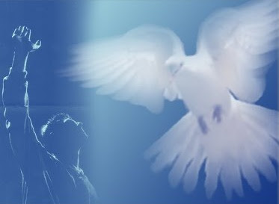
PRIMERA LECTURA BÍBLICA
un niño (a). Dios dice en Romanos 15:13
“Que el Dios de la esperanza
los llene de toda alegría y paz a ustedes que creen en él, para que rebosen de esperanza por el poder
del Espíritu Santo”

Slide 12
Directora MM: Así mismo, deseamos que cada dama presente sea movida a participar activamente
de las enseñanzas que se imparten a través de los seminarios, a trabajar durante este año con su “Diario Bíblico”, a asistir a las reuniones y sobre todo a dejar que Jesús nos revista de valor para ser personas que contribuyan en la iglesia, en la familia y en la sociedad.

Slide 13
SEGUNDA LECTURA BÍBLICA
(una MM)

Slide 14
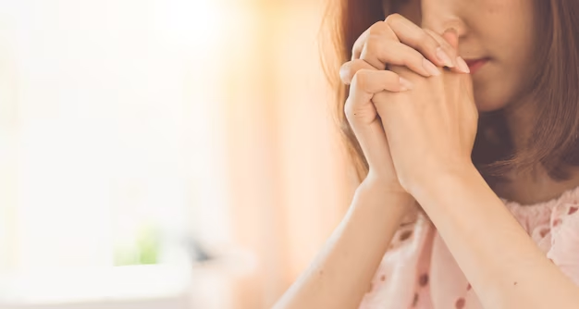
ORACIÓN
DE
RODILLAS

Slide 15
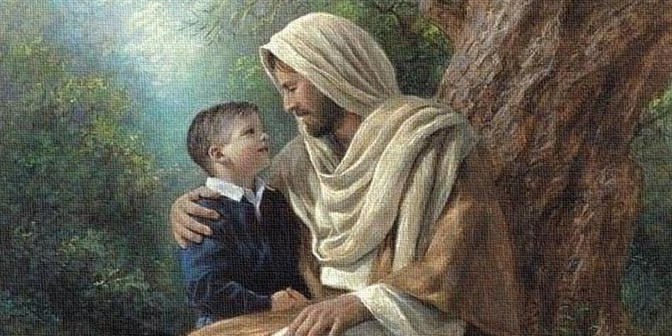
Niño: “Mientras permanezcamos en este mundo, tendremos que arrostrar influencias adversas”. Por
eso necesitamos ejercitarnos en las Olimpiadas de Esperanza que enfoquen nuestra mirada en Jesús,
para que con su ayuda y su poder podamos guardar en nuestro corazón la esperanza en cosas mejores,
la esperanza de su pronta venida y la esperanza de un mundo mejor a su lado.

Slide 16
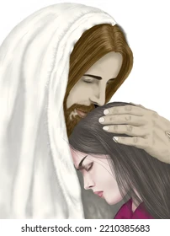
MM: También... “habrá provocaciones que probarán nuestro temple, y si las arrostramos con buen
espíritu desarrollaremos las virtudes cristianas. Pero no se puede llevar a cabo sin la ayuda de Jesús,
sin ánimo resuelto, sin propósito firme, sin continua vigilancia y oración”. Por lo que, en cada una de
nosotras también es necesario rescatar nuestro valor y ser como aquellas mujeres que fueron
determinadas y valientes en sus diferentes circunstancias. Escuchemos a algunas.

Slide 17
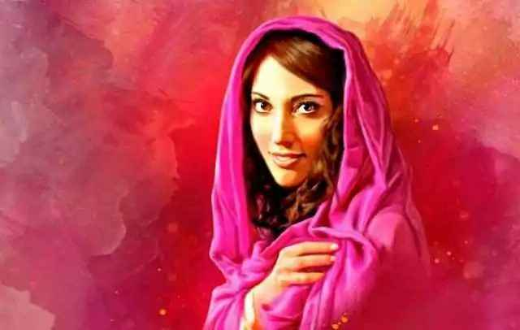
ABIGAIL
Buenos días, como ustedes saben nuestros padres escogían a los hombres que serían nuestros
esposos, asegurando así el patrimonio, fue así como me hice esposa de Nabal, un hombre insensato y
falto de sabiduría, un hombre rudo y grosero. Dios me dio la prudencia y la valentía para poder
convivir con un hombre con tan malos rasgos de carácter sin perder mi propia identidad ni endurecer
mi corazón.

Slide 18
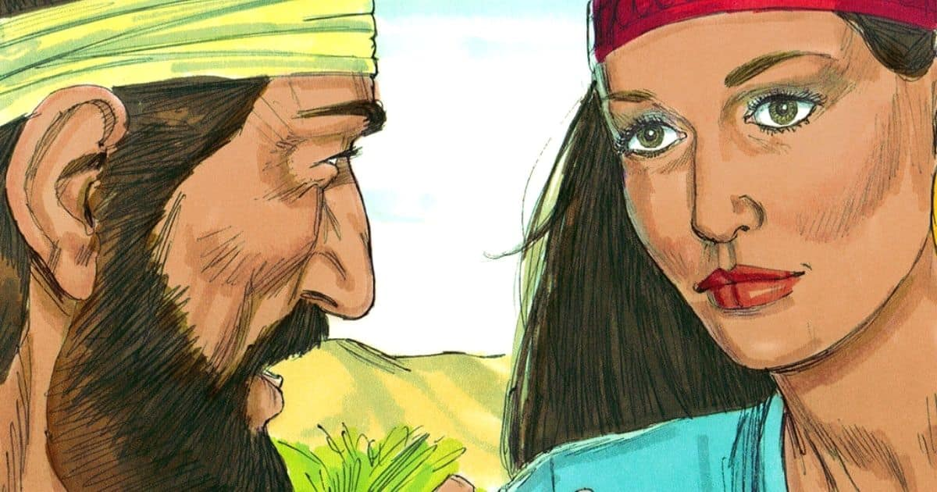
Cuando supe que los hombres de David venían para vengarse de Nabal, no actué con desesperación ni me eché a llorar.
Sino que, con valentía, actué de inmediato, llevando una gran
ofrenda de paz. Gracias al valor que Dios me dio, David y sus hombres desistieron de sus planes justicieros. No tengas miedo si convives con alguien que no tiene tus mismos afectos ni forma de pensar, actúa con determinación y valor para poner en alto los principios divinos.
¡MUJER, RESCATA TU VALOR!

Slide 19
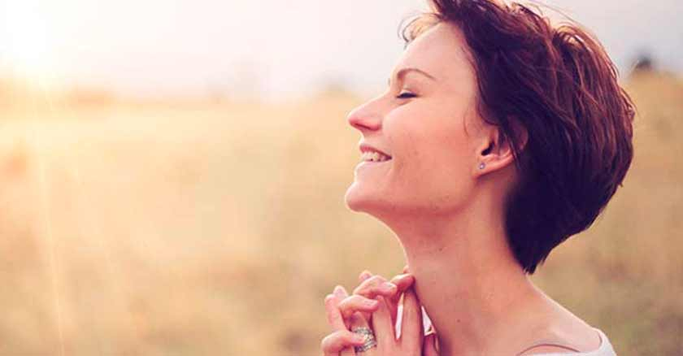
A través del cuidado físico, cuidando nuestra salud emocional y las relaciones con los demás. Esto lo realizaremos llevando a cabo un Diario Bíblico, cuidando nuestra
alimentación, tomando un entrenamiento para grupos de ayuda dentro de la iglesia donde dialoguemos de nuestras emociones y relaciones sanas y llevando a cabo una renovación espiritual
diaria

Slide 20
Niño 1: Amigos, ¿no les parece que las cosas que se ven en internet, en los juegos o en las redes
sociales, están alejando tanto a adultos como niños de las cosas espirituales?
Niño 2: Tienes razón. A mí me gusta participar de las actividades de la iglesia, porque eso me ayuda
a ocupar mi tiempo y mi mente en las cosas de Dios, además que me ayudan a crecer como Jesús.
Niño 3: Por eso, durante estos nueve meses estudiaremos el libro de MATEO, la lectura que nos habla de Jesús, en quien ponemos toda nuestra esperanza, realizaremos actividades lúdicas en bien de la comunidad y apartando un lugar espacial en casa para el “Rincón de Oración”, un lugar especial
donde tengamos un encuentro diario con Jesús.
Los tres niños: ¡Corramos juntos las OLIMPIADAS DE ESPERANZA!

Slide 21
ENERO: “Lectura de Mateo”
(queda a la par del letrero de MM).
FEBRERO: “Rincón de la Esperanza”.
MARZO: “Personajes Bíblicos”

Slide 22
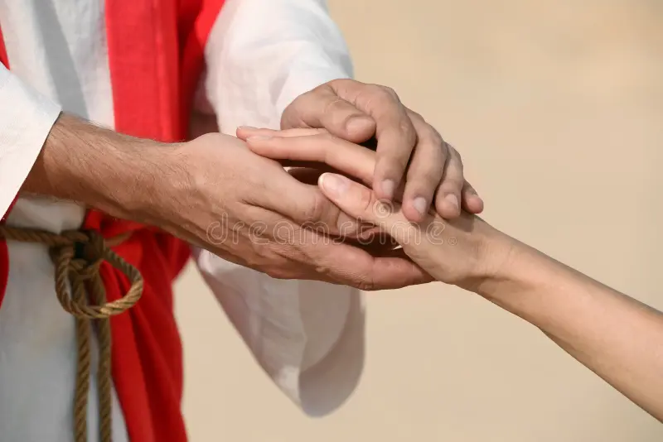
Directora MM: Querida hermana y amiga, si alguien te ha hecho creer que no vales, si alguna vez has
pensado que tus acciones pasadas te inhabilitan para avanzar con valor y levantar la mirada; en el
Nombre de Señor sigue adelante, él es quien te sostiene y te levanta. En Jesús cada una encuentra su
valor y lo que puede llegar a ser, tal como le sucedió al siguiente personaje de la Biblia.

Slide 23
RAHAB
Quiero contarles de manera breve cómo a pesar de haber sido una mujer pagana, dentro de otras cosas, Dios me aceptó como justa por la bondad mostrada a los espías.
Escondí con gran valentía a dos hombres de Dios, haciéndoles creer a los mensajeros del rey de Jericó
que ya se habían ido. Después los bajé por el muro para que escaparan. Arriesgué con ello mi propia
vida, pero valió la pena porque cuando Jericó calló pude salvar mi vida y la de toda mi familia.
El valor y arrojo de este momento te pueden inspirar también a actuar de la misma manera en momentos
de peligro. Valor y arrojo que solo pueden provenir de Dios. ¡MUJER, RESCATA TU VALOR!

Slide 24
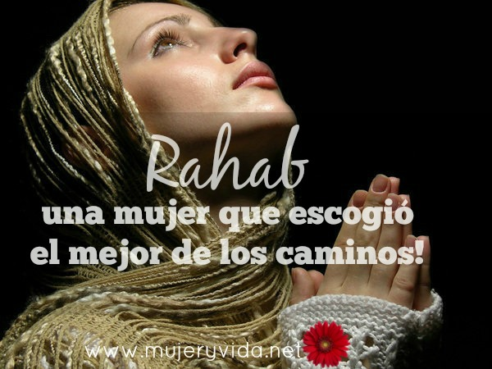
Directora MM: ¡Cuánta valentía de esta mujer! Y eso no fue todo lo que ella hizo. En su deseo de
conocer a Dios se apartó de la idolatría para adorar al Dios verdadero. Dejó atrás un pasado sin Dios
para comenzar un futuro de fidelidad a él. A eso se le llama APRENDIZAJE, cuando llega a nuestra
vida nuevas enseñanzas para practicarlas. Rahab pasó de ser una mujer pagana a ser una mujer fiel a
Dios.

Slide 25
ABRIL: APRENDIZAJE
Durante el segundo trimestre, el concepto que abordaremos será el del APRENDIZAJE.
Aprenderemos una actividad nueva o desarrollaremos un nuevo talento. Compartiremos lo aprendido
en la comunidad. También aprenderemos a través de pláticas de ginecología sobre la prevención de
enfermedades de la mujer. Como ven, este trimestre se hará un fuerte énfasis en adquirir
conocimientos nuevos, además, el estudio de la biblia será nuestra guía donde encontraremos
conocimiento y sabiduría.

Slide 26
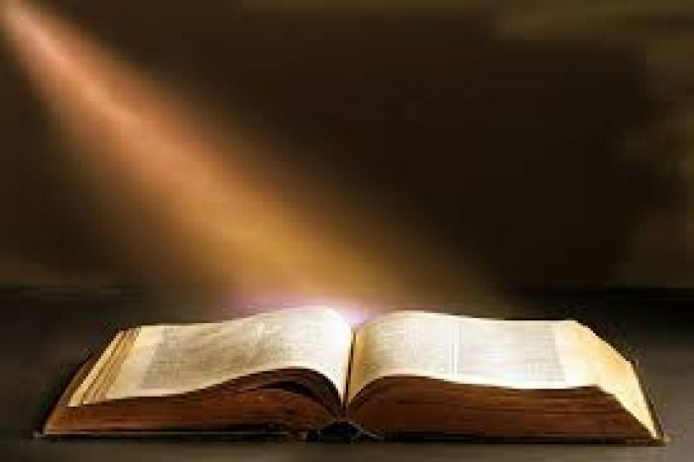
DIRECTOR MIA: La Biblia también nos muestra ejemplos de niños en los que Dios puso su
ESPERANZA, los cuidó, los protegió e instruyó para que, en el momento indicado, entraran al gran
escenario de la vida y cambiaran el rumbo de la historia, de una nación o de alguna persona.

Slide 27
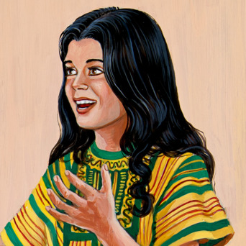
LA SIERVA DE NAAMÁN
Todavía recuerdo el día en el que los crueles soldados me separaron de mi madre. Durante el camino
fui preguntándole a Dios por qué permitió que esto aconteciera. Sin embargo, más tarde entendería
que Dios siempre tiene un plan para sus hijos y aun en las cosas malas y desagradables de la vida se
puede tener esperanza. Fui vendida como esclava para trabajar con la esposa del capitán Naamán

Slide 28
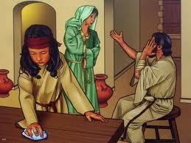
Naamán tenía una enfermedad incurable y tanto él como su esposa reflejaban en su rostro una profunda
tristeza, ahora sé que llegué a ese hogar para llevar Esperanza y ánimo. Sé que aun siendo una niña,
Dios me usó para manifestar su poder. Amiguitos, ustedes también pueden llevar esperanza al
corazón de alguien que no conoce a Dios, así como lo hice con el Capitán Naamán y toda su familia.
¡Corramos juntos las OLIMPIADAS DE ESPERANZA!

Slide 29
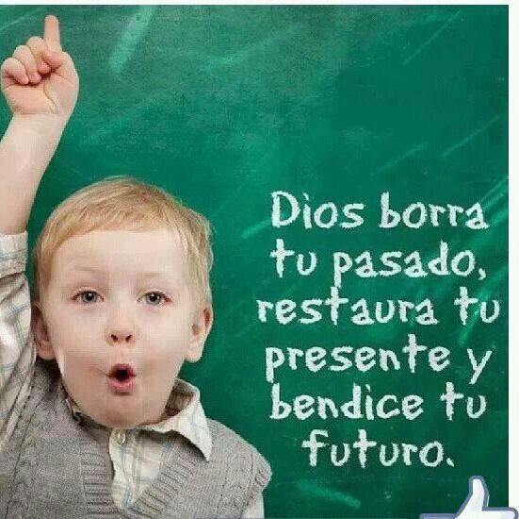
Director MIA: Este día, Dios invita a cada niño y niña a convertirse en portadores de Esperanza.
Por lo que, serán preparados durante los meses de abril a junio para llevar esperanza a los lugares más
concurridos como lo son los parques, en las propias casas, en las grandes plazas, en sus escuelas y en
la iglesia, con grandes letreros que tendrán palabras de ánimo y esperanza.

Slide 30
ABRIL: “Día de Esperanza”
MAYO: “Semana Verde Escolar”
JUNIO: “Palabras de Ánimo”

Slide 31
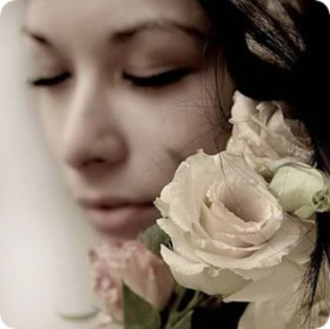
La mujer de Proverbios. MUJER VIRTUOSA
Muchos han atribuido a la mujer de proverbios las cualidades nobles de una mujer. También se le
conoce como la mujer virtuosa, dando la idea de que estas características corresponden a una mujer
dócil, delicada y tierna. Sin embargo, la traducción más apegada de la Septuaginta a “mujer virtuosa”
lo traduce como una “mujer fuerte”. Una mujer cuyas acciones producen grandes satisfacciones.

Slide 32
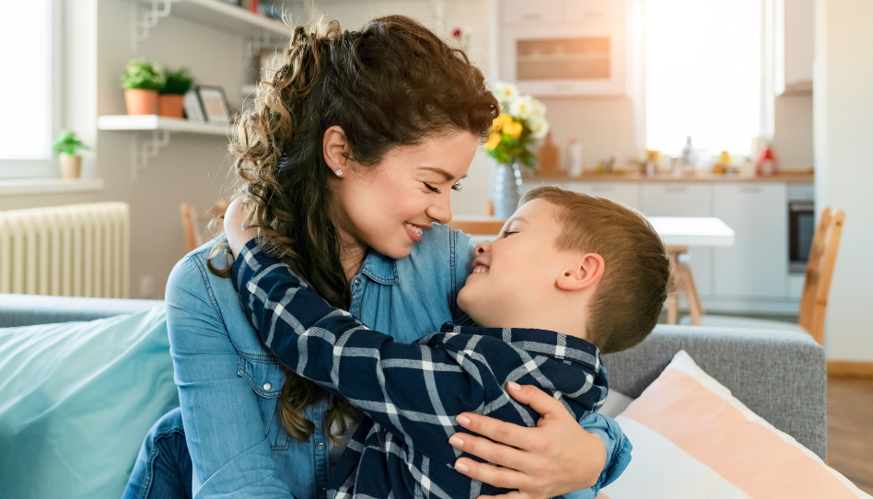
Es una mujer que aporta y contribuye al bien de su familia y también contribuye en la sociedad, emprende y tiene la fuerza y el valor para afrontar las inclemencias del tiempo, los problemas cotidianos, las vicisitudes y las necesidades más básicas de la vida. ¡MUJER, RESCATA TU VALOR!

Slide 33
Directora MM: Cuánta admiración por esta
La mujer de proverbios nos recuerda que la vida es una batalla y que para ganar esa batalla se necesita
primeramente, que cada una rescate su valor y haga aquello por lo cual Dios nos hizo únicas, especiales y diferentes.

Slide 34
Para esto, en el tercer trimestre hablaremos de CONTRIBUIR. Contribuir en la sociedad realizando en el mes de Julio una feria para la mujer donde se expongan diferentes tópicos
de interés. CONTRIBUIR en la vida de alguien para mejorar algún aspecto físico del hogar que se
busque con la intención de hacer limpieza, acomodo de objetos o muebles grandes, lavar ropa,
organizar la despensa, desmontar el patio, etc.

Slide 35
JULIO: “Contribuir”
Además de elaborar tarjetas con mensajes de valor,
optimismo y esperanza; y CONTRIBUIR en nuestro desarrollo espiritual en un espacio dedicado a la
renovación diaria.

Slide 36
VERSÍCULO PARA MEMORIZAR

Slide 37
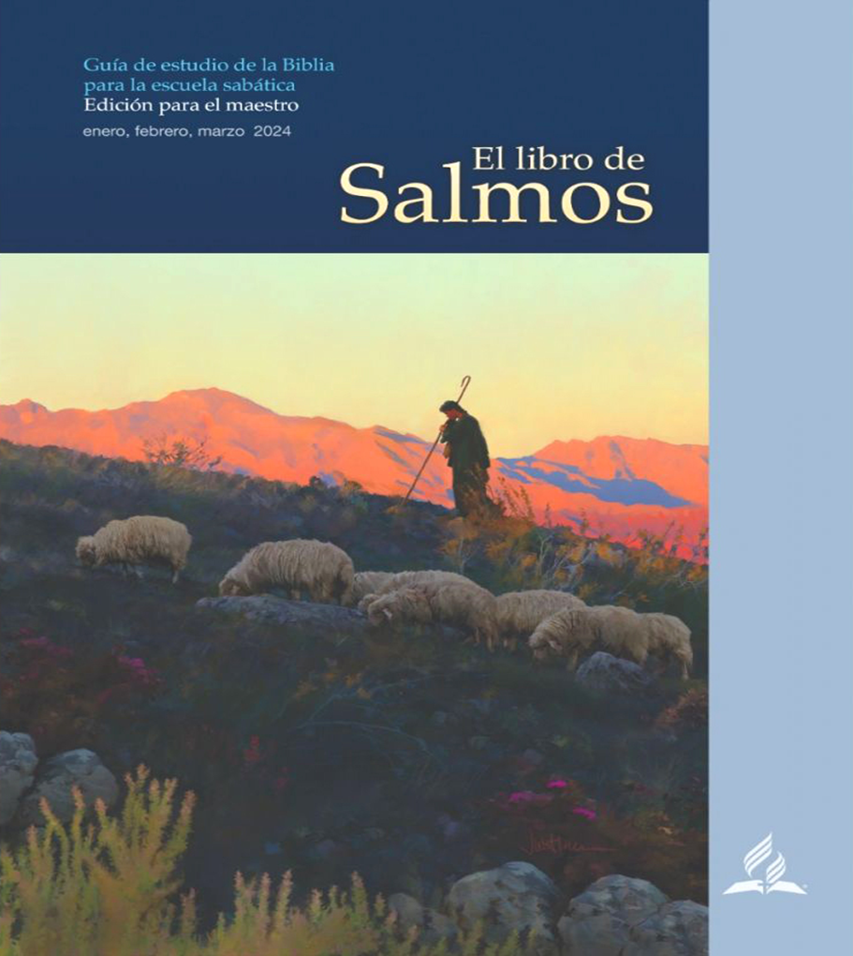
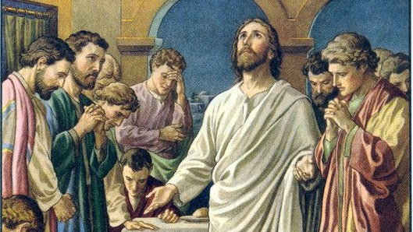
REPASO DE LA LECCIÓN # 2
ENSÉÑANOS A ORAR

Slide 38
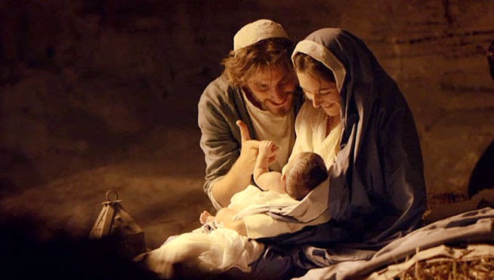
EL NIÑO JESÚS
Y será llamado “Consejero, Dios Fuerte, Padre Eterno, Príncipe de Paz” Mi nombre también es Jesús
y mi llegada a este mundo fue una promesa que hizo mi Padre en el Jardín del Edén, después que
Adán y Eva hubieron cometido su triste error, se pronunció una sentencia sobre la serpiente, pero les
dio esperanza de que un día, nacería un bebé maravilloso que quebrantaría el poder de Satanás.

Slide 39
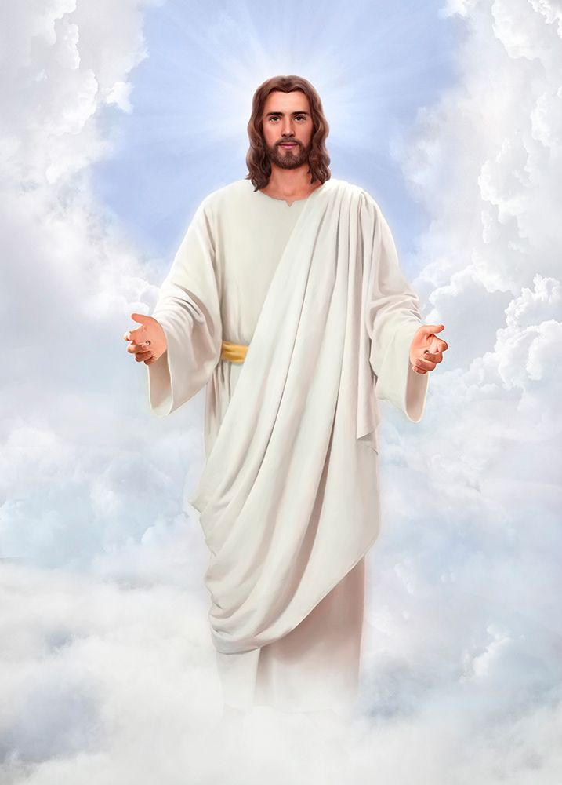
Por muchos años, la esperanza de un Salvador y Libertador se mantuvo viva en el corazón de miles de
personas. Mis padres cumplieron en mí su misión, estudiando la palabra de nuestro Dios. Mi misión
en la casa de mis padres fue prepararme en la carpintería, realizando con dedicación a las cosas
pequeñas para cumplir la promesa de Dios y un día llevar de vuelta al Edén a todos los que hayan
creído y actuado con valor.

Slide 40
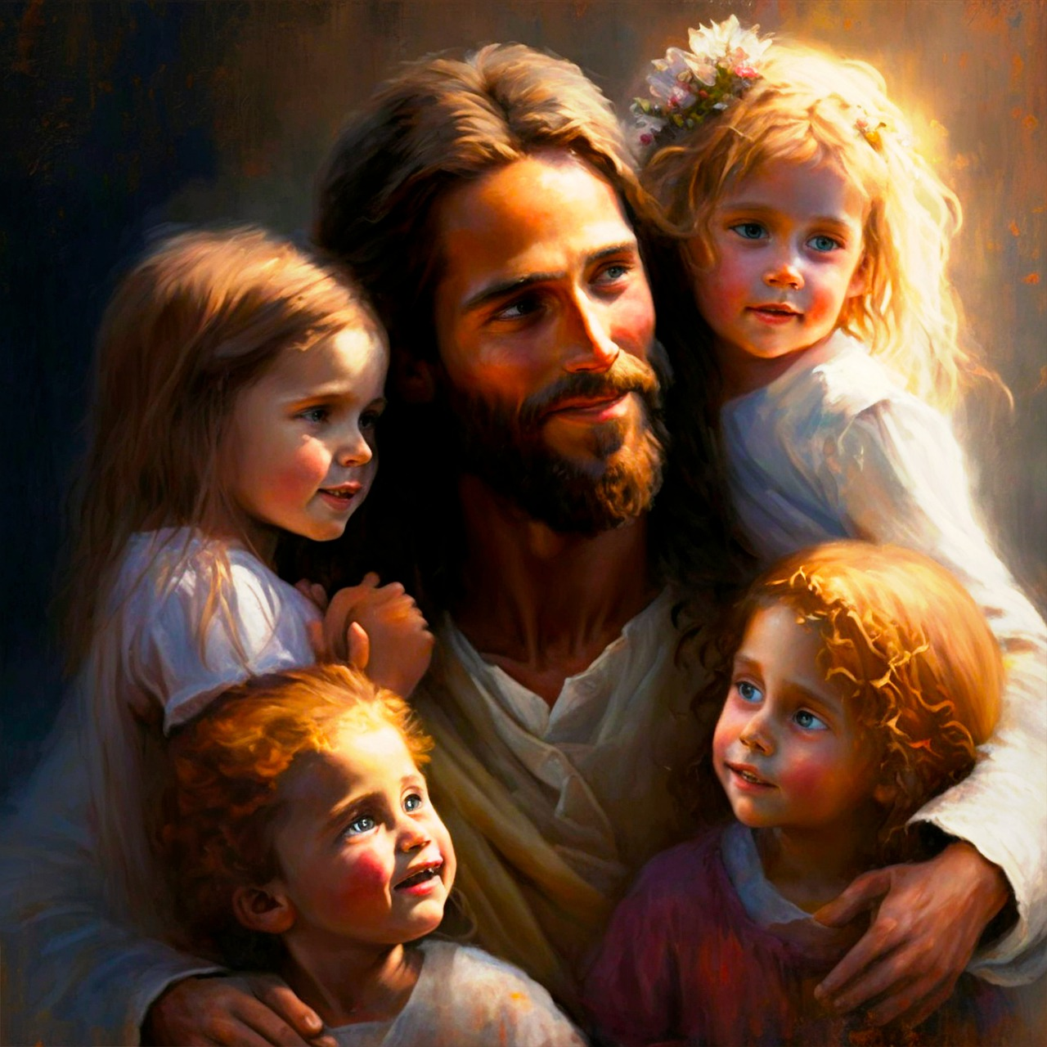

Slide 41
Por muchos años, la esperanza de un Salvador y Libertador se ha mantenido viva en nuestros corazones.
Jesús, es nuestra esperanza y nos alegra que todos nuestros niños se puedan fortalecer durante este año para ser como Jesús,
obrar como Jesús
y mantener en sus pequeñas vidas
la esperanza que Él viene pronto, ya no como un niño, sino como Rey y Salvador.

Slide 42
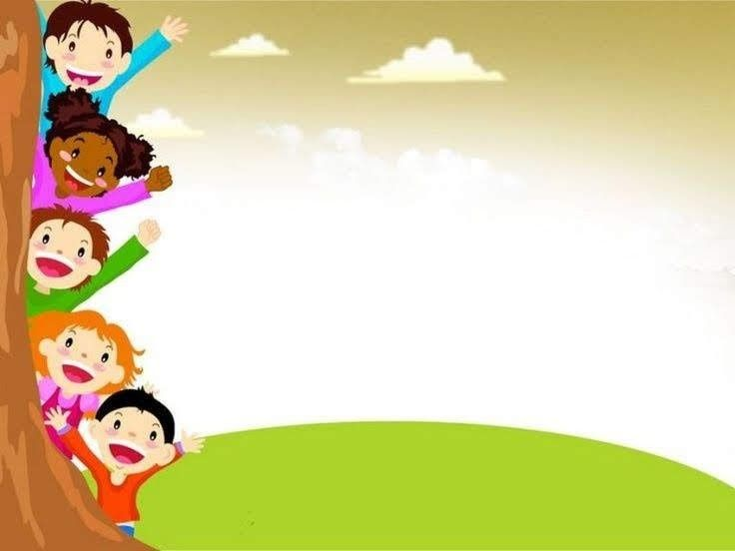
Para hablar de lo
que significa esto en los niños, en el mes de julio se llevará a cabo un foro de esperanza, habrá una tarde especial, tendremos una cantata de esperanza en el mes de septiembre entre otras actividades y,
por último, en el mes de octubre terminaremos con un diario de agradecimiento.

Slide 43
Abril “Letreros de esperanza”
Mayo “Palabras de esperanza”
Junio “Pared de esperanza”
Julio “foro de esperanza”,
Agosto “Tarjetas de esperanza” y “cantata de esperanza” en el mes de septiembre, “diario de gratitud y
concurso de Mateo” en el mes de octubre

Slide 44
Vemos al frente cada una de las actividades y conceptos que se desarrollarán durante
el año. Por eso, es hora de invitar a todas las damas y los niños que quieren participar
e integrarse en
ambos ministerios que pasen al frente como señal de compromiso (entregar materiales como: copia
de programas o cuadernos de trabajo o diario, fotobotones, etc.)

Slide 45
Directoras MM y MIA al frente con sus delegaciones y dos integrantes sostienen el listón de iniciación. (Todos a una sola voz) dicen:
¡Jesús danos VALOR Y ESPERANZA para cumplir
fielmente tu llamado!
Las directoras cortan respectivamente sus listones como símbolo del Inicio del
programa Rescatando tu Valor y Olimpiadas de Esperanza.

Slide 46
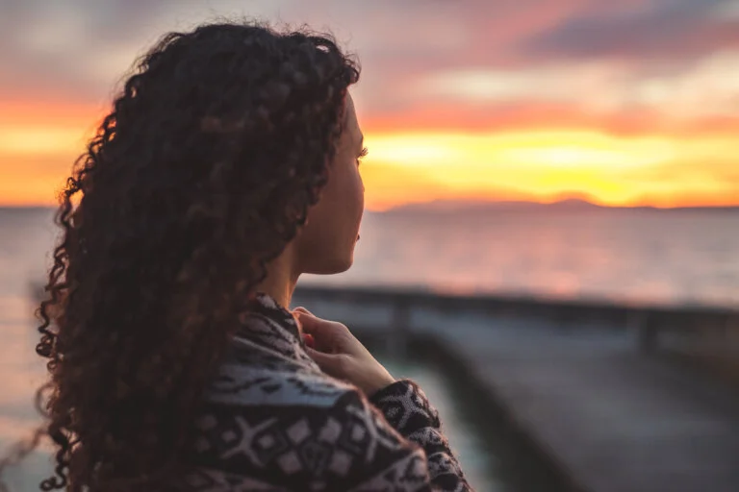
HIMNO FINAL
# 181
“UNA ESPERANZA”

Slide 47
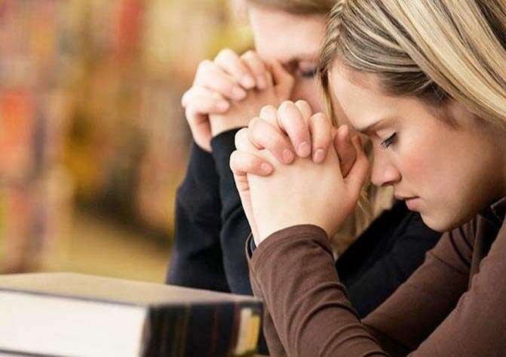
ORACIÓN DE CONSAGRACIÓN

